Slide 1
心境障碍
李凌江 博士
中南大学精神卫生研究所
中南大学湘雅二医院

Slide 2
几个基本概念
心境：
  心境是一种微弱、平静而持续时间较长，影响人的整个精神活动的情绪状态。它不是关于某一事物的特定的体验，而是一种影响人的所有体验的性质的情绪倾向，即是一种非定向的弥散性的情绪体验。心境对人的生活、工作、学习和身体健康有很大影响。有愉快的和痛苦的两类。
  激情是指强度很高但持续时间很短的情感，它是一种猛烈、迅速爆发、短暂的情感，如狂喜、愤怒、恐惧、绝望等。
障碍：
  阻碍的意思。Dis-order；有别于disease
心境障碍：
  心境出现了病理性的兴奋（躁狂）和痛苦（抑郁）的状态

Slide 3
心境障碍的分类
DSM-IV
心境障碍
双相障碍（又有躁狂又有抑郁）
双相I型障碍
双相II型障碍
环性心境障碍
其他未注明的双相障碍
由(一般躯体问题)引起的心境障碍
物质导致的心境障碍
其他未注明的心境障碍
抑郁障碍
抑郁症，单次、反复发作
心境恶劣障碍
其他未注明的抑郁障碍
3
Notes:
Peripartum:围产期

Slide 4
躁狂发作
在同一周内至少具有以下3条（如情感表现以易激惹为主，则必须具有4条），导致对日常个人功能的严重影响
1）活动增多或坐立不安 2）言谈增多（言语急促杂乱）
3）观念飘忽或思维奔逸的主观体验
4）正常的社会约束力丧失，行为与环境不协调或行为出格
5）睡眠需要减少 6）自我评价过高或夸大
7）随境转移或活动和计划不断改变
8）愚蠢鲁莽的行为， 如挥霍，愚蠢的打算，鲁莽的开车，病人不认识这些行为的危险
9）明显的性能亢进或性行为失检点

Slide 5
抑郁发作
在同一2周时期内，出现与以往明显不同的功能改变，表现为下列5项以上，其中至少1项是（1）心境抑郁 或（2）丧失兴趣或乐趣。
  （1）几乎每天大多数时间存在心境抑郁（儿童青少年可能表现为易激惹）
  （2）几乎每天明显的对绝大多数活动丧失兴趣或乐趣
  （3）显著的体重下降或增加（一个月变化超过5%以上）
  （4）几乎每天的失眠或嗜睡；
  （5）几乎每天精神运动性激越或迟滞（不仅主观感觉，而且他人可以观测到）
  （6）几乎每天觉得疲劳或精力不足
  （7）几乎每天无价值感或过度自责
  （8）几乎每天思考或注意能力减弱，或迟疑不决
  （9）反复想到死亡（不仅仅是恐惧死亡）；反复出现没有具体计划的自杀意念；或者自杀未遂或有特定自杀的意念

Slide 6
心境障碍的诊断
症状学标准（3-4/9; 5/9）
疾病严重程度标准（自觉痛苦或功能损害）
病程标准（一周/二周）
排除标准（排除器质性与精神分裂症等）

Slide 7
双相障碍

Slide 8
双相障碍的现代概念 (Bipolar Disorder)
既有符合症状学诊断标准的躁狂或轻躁狂发作，又有抑郁发作的一类心境障碍
  躁狂发作时：情绪高涨、言语增多、活动增多
  抑郁发作时：情绪低落、思维缓慢、活动减少
患者常出现幻觉、妄想或紧张性症状
一般呈发作性病程，躁狂和抑郁反复循环或交替出现或混合存在
对日常生活及社会功能产生不良影响
《双相障碍防治指南》北京大学医学出版社，2007年6月第一版

Slide 9
双相障碍的分类
DSM-IV
心境障碍
双相障碍（又有躁狂又有抑郁）
双相I型障碍
双相II型障碍
环性心境障碍
其他未注明的双相障碍
由(一般躯体问题)引起的心境障碍
物质导致的心境障碍
其他未注明的心境障碍
9
Notes:
Peripartum:围产期

Slide 10
双相障碍的谱系与分类
躁狂
轻躁狂
正常
抑郁
重度抑郁
正常 环性 环性心 双相情感 双相情感
情感变化 人格 境障碍 障碍II型 障碍I型
Goodwin FK and Jamison KR. Manic-depressive illness. New York:Oxford University Press, 1990

Slide 11
双相谱系障碍的患病率
Angst J, Cassano G. Bipolar Disord 2005;7(S4):4-12.
7.8
4.0
双相 I型、II型和谱系障碍
2.0
双相 II型、I型
患病百分率
1.5
双相 I型
1.0
发病早, 重度双相I型障碍
严重程度增加
Notes:
11

Slide 12
诊断——双相障碍的分类
I型双相障碍 | 至少1次躁狂发作或混合性发作， 异常并持续的情感高涨、自夸或易激惹的情绪至少持续1周 通常有多次重性抑郁发作
混合型发作 | 在至少1周的时间内几乎每天都符合躁狂发作和重性抑郁发作的标准；以前应有过抑郁或躁狂发作
快速循环发作 | 15-20%的双相情感障碍患者 过去12个月中，至少经历4次或更多的躁狂、抑郁发作标准
II型双相障碍 | 至少1次轻躁狂发作(持续≥4天)，并且至少1次重性抑郁发作，但从无躁狂发作
环性心境障碍 (持续性心境障碍) | 长期(>2年)的抑郁发作和轻躁狂发作交替出现 其严重程度同样达不到躁狂发作或重性抑郁发作的程度
无特指的双相障碍(NOS) | 反复或散发的短暂轻躁狂(>数小时，但<4天) 药物诱发的轻躁狂 物质诱发的轻躁狂 反复发生的抑郁 (± 躁狂/轻躁狂家族史)
APA Diagnostic and statistical manual of mental disorder, 2002
Notes:
在DSM-IV的诊断标准中，
I型双相障碍：
至少1次躁狂发作或混合性发作，
异常并持续的情感高涨、自夸或易激惹的情绪至少持续1周
通常有多次重性抑郁发作
混合型发作：
在至少1周的时间内几乎每天都符合躁狂发作和重性抑郁发作的标准；以前应有过抑郁或躁狂发作
快速循环发作：
15-20%的双相情感障碍患者
过去12个月中，至少经历4次或更多的躁狂、抑郁发作标准
II型双相障碍：
至少1次轻躁狂发作(持续≥4天)，并且至少1次重性抑郁发作，但从无躁狂发作
环性心境障碍(持续性心境障碍)：
长期(>2年)的抑郁发作和轻躁狂发作交替出现，其严重程度同样达不到躁狂发作或重性抑郁发作的程度
无特指的双相障碍(NOS)：
反复或散发的短暂轻躁狂(>数小时，但<4天)
药物诱发的轻躁狂
物质诱发的轻躁狂
反复发生的抑郁 (± 躁狂/轻躁狂家族史)

Slide 13
诊断的困难：症状交叉状况: 精神症状
精神分裂症
妄想障碍
分裂情感障碍
双相障碍
Bipolar disorder
单相抑郁
Goldman HH. Review of General psychiatry,270-274

Slide 14
双相障碍中精神病性症状发生频率
26 studies since 1922
Range
47–75%
24–75%
13–40%
9–34%

Slide 15
双相障碍与精神病性障碍的鉴别诊断
诊断 | 区别要点
严重的抑郁症或恶劣心境 | 无躁狂/轻躁狂病史
全身性疾病引起的情绪障碍 | 情感障碍由全身性疾病引起，如多发性硬化、卒中或甲状腺功能亢进。且情绪障碍的发作和加重与这些全身性疾病同步
精神活性物质所致情绪障碍 | 情感障碍由相关物质的使用引起如毒物、药物(兴奋剂、激素、L-多巴、抗抑郁药)等，也可能与毒物戒断或撤药相关
环型心境障碍 | 轻躁狂症状未达到躁狂发作标准，抑郁症状也未达到抑郁发作标准
精神病性障碍(如分裂型精神障碍，精神分裂症，偏执性精神障碍) | 精神症状期间缺乏明显的情感症状。可从起病、伴随症状、既往病程和家族史等方面鉴别
边缘性人格障碍 | 人际关系、自我想象、心境等不稳定，伴明显的冲动、强烈的内心恐惧感是其核心症状。起病早，病程长。真正的欣快和长期功能保持良好者罕见。
自恋性人格障碍 | 起病初期出现夸大、需要崇拜、缺乏同情心。但夸大与情绪改变或功能损害并不完全相关
反社会性人格障碍 | 暴力、目无法纪、侵犯他人权利等行为并不仅仅在躁狂发作期间发生
Canadian Network for Mood and Anxiety Treatments (CANMAT) guidelines for the management of patients with bipolar disorder: consensus and controversies. Bipolar Disorders. 2005, 7(Suppl. 3): 5–69
Notes:
由于双相障碍也属于一种症状学诊断，由于其临床特点，此种疾病的鉴别诊断很重要。首先我们介绍一下双相障碍与精神病性障碍的鉴别诊断。
严重的抑郁症或恶劣心境：无躁狂/轻躁狂病史
全身性疾病引起的情绪障碍：情感障碍由全身性疾病引起，如多发性硬化、卒中或甲状腺功能亢进。且情绪障碍的发作和加重与这些全身性疾病同步
精神活性物质所致情绪障碍：情感障碍由相关物质的使用引起如毒物、药物(兴奋剂、激素、L-多巴、抗抑郁药)等，也可能与毒物戒断或撤药相关
环型心境障碍：轻躁狂症状未达到躁狂发作标准，抑郁症状也未达到抑郁发作标准
精神病性障碍(如分裂型精神障碍，精神分裂症，偏执性精神障碍)：精神症状期间缺乏明显的情感症状。可从起病、伴随症状、既往病程和家族史等方面鉴别
边缘性人格障碍：人际关系、自我想象、心境等不稳定，伴明显的冲动、强烈的内心恐惧感是其核心症状。起病早，病程长。真正的欣快和长期功能保持良好者罕见。
自恋性人格障碍：起病初期出现夸大、需要崇拜、缺乏同情心。但夸大与情绪改变或功能损害并不完全相关
反社会性人格障碍：暴力、目无法纪、侵犯他人权利等行为并不仅仅在躁狂发作期间发生

Slide 16
双相症状一年中的变化特点
抑郁是最为常见的症状，然后依次是躁狂或轻躁狂、快速循环或混合发作
Stanley基金会双相障碍研究组的患者具有十分相似的症状结构
[Post et al, 2003]
N=146 12.8-y follow-up
Judd LL et al. Arch Gen Psychiatry. 2002;59:530-537.
Notes:
In 146 patients with bipolar I disorder, on average, symptoms were present almost half the time during a follow-up period of more than 12 years. Depression was the most frequent symptom during this period, followed by mania or hypomania and rapid cycling or mixed episodes [Judd et al, 2002].
These findings are consistent with patients in the Stanley Foundation Bipolar Network (N=258), who spent 33.2% of the year depressed, 3-fold more time than manic (10.8%). Two thirds of these patients were substantially impacted by their illness; 26.4% were ill for more than three quarters of the year, and 40.7% were intermittently ill with major affective episodes [Post et al, 2003].
References
Judd LL, Akiskal HS, Schettler PJ, et al. The long-term natural history of the weekly symptomatic status of bipolar I disorder. Arch Gen Psychiatry. 2002;59:530-537.
Post RM, Denicoff KD, Leverich GS, et al. Morbidity in 258 bipolar outpatients followed for 1 year with daily prospective ratings on the NIMH life chart method. J Clin Psychiatry. 2003;64:680-690.

Slide 17
双相障碍：复发危险性
起病年龄＜18岁或＞65岁
每年发作1次连续3年
在两年内发作3次
一年内发作2次
严重或精神病性躁狂
双相障碍家族史
Schou (1974, 1976 ）Kusumakar (1999)

Slide 18
心理社会应激与发作
心理社会应激：较多影响疾病早期
有害生活事件：常与快速循环有关
复发：与家庭高情感表达有关
自主循环：晚期
Kraepelin 1921, Parikh et al 1997, Miklowitz et al 1988.

Slide 19

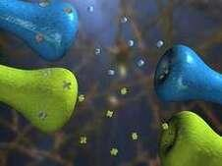
双相障碍的神经生物学机制
健康人
抑郁
躁狂
5-HT 再摄取载体
5-HT
NE
再摄取载体
NE
Theoretical Representation
Notes:
19
Key Points:
The depressed person has a relative reduction in the amount of serotonin and norepinephrine available in the synaptic cleft.

Slide 20
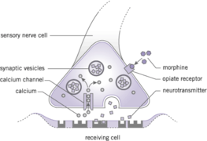
生化异常
单胺类递质异常
  有报道躁狂相多巴胺功能异常、GABA功能异常、肾上腺素-乙酰胆碱不平衡、5-HT异常
电解质平衡紊乱
边缘系统异常放电
日周期紊乱
Goldman HH. Review of General psychiatry,272－273

Slide 21
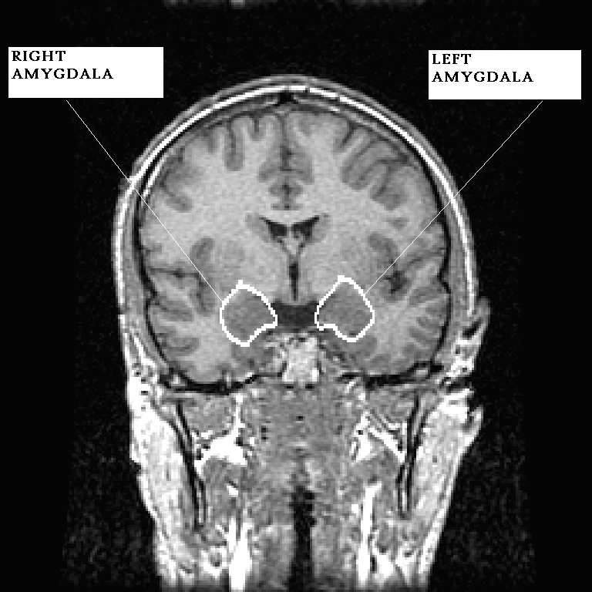
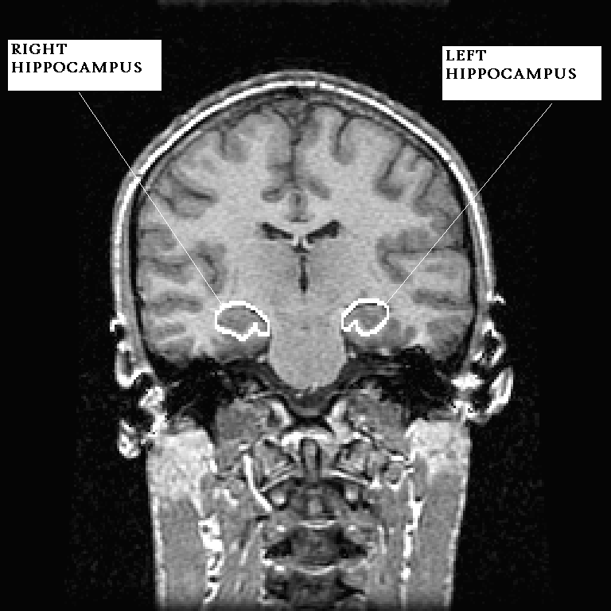
MRI – 形态学研究
多种发现，但重复性差
前额叶
内侧颞叶(杏仁核、海马)
丘脑
尾状核
小脑（蚓部）
侧脑室和第三脑室扩大, 皮质萎缩

Slide 22
诊断
心境稳定剂
双相障碍的治疗
抗抑郁药
抗精神病药
电抽搐治疗
心理治疗

Slide 23
双相障碍的长期治疗原则
分期 | 治疗目标 | 治疗时间
急性期 | 控制症状 缩短病程 预防复燃或恶化 | 6-8周
巩固期 | 防止症状复燃 促使社会功能恢复 | 抑郁：4-6月 躁狂：2-3月
维持期 | 防止复发 维持良好社会功能 提高患者生活质量 | 2-3年
《双相障碍防治指南》北京大学医学出版社，2007年6月第一版
Notes:
双相障碍的治疗需要遵循长期治疗的原则，主要分为急性期、巩固期和维持期。这张表格中明确列出了各个期别的治疗目标和治疗时间。
对于急性期患者，治疗目标是控制症状、缩短病程和预防复燃或恶化，治疗时间为6-8周；巩固期的患者以防止症状复燃、促进社会功能恢复为目标，其中以抑郁症状为主的患者治疗时间至少为4-6个月，以躁狂症状为主的患者治疗时间至少2-3个月；在维持治疗阶段，防止患者复发、维持患者良好的社会功能，并提高患者生活质量是这个阶段的主要治疗目标，治疗时间应维持2-3年。

Slide 24
双相障碍的药物治疗原则
首先使用最安全有效的药物，但基础药物为心境稳定剂
药物的联合治疗
  两种心境稳定剂的联用，目的在于提高疗效或减少单药治疗大剂量的副反应
  心境稳定剂与抗精神病药或苯二氮卓类联用以控制精神病性症状或过度兴奋及行为紊乱
  心境稳定剂与抗抑郁剂联用以控制病程较长的抑郁发作
定期监测血药浓度，评估疗效及不良反应
一种药物疗效不好时应换另一种同作用药或在原药基础上加用另一种药物
《双相障碍防治指南》北京大学医学出版社，2007年6月第一版
Notes:
在双相障碍的药物治疗方面，指南也明确了一系列的治疗原则。
首先应当使用最安全有效的药物，但基础的药物为心境稳定剂。对于这类疾病的患者，也经常需要联合使用药物，联合的方式可以分为：
两种心境稳定剂的联用，目的在于提高疗效或减少单药治疗大剂量的副反应。
心境稳定剂与抗精神病药或苯二氮卓类联用以控制精神病性症状或过度兴奋及行为紊乱。
心境稳定剂与抗抑郁剂联用以控制病程较长的抑郁发作。
此外，对患者进行定期监测血药浓度，及时评估疗效及不良反应是很重要的治疗原则；而如果某一种药物治疗的疗效不好，则应换另一种同作用药或在原药基础上加用另一种药物。

Slide 25
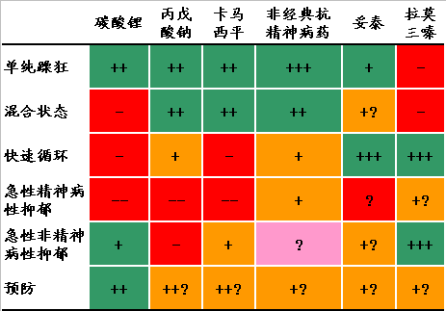

Slide 26
APA 指南：躁狂／混合发作
轻度
重度
一线
单药治疗
锂盐或
丙戊酸钠或
抗精神病药
联合用药
锂盐或丙戊酸钠
＋
抗精神病药
二线
无疗效
联合用药
锂盐或丙戊酸钠
＋
抗精神病药
推荐使用非典型抗精神病药来代替典型抗精神病药
Notes:
The following approaches to the treatment of manic or mixed episodes can be considered representative of current standards of care, and are recommended by the APA [American Psychiatric Association, 2002] with the highest-level of certainty based on the available evidence (“substantial clinical confidence”):
For more severe mania start with a combination of lithium or divalproex plus an antipsychotic. For less ill patients, monotherapy with lithium, divalproex, or an antipsychotic may be sufficient.
Atypical antipsychotics are preferred over typical antipsychotics due to their more benign side-effect profile and reduced risk of tardive dyskinesia.
Antidepressants should be gradually discontinued if possible.
Psychosocial therapy should be combined with pharmacotherapy.
For patients already on maintenance treatment who experience a “breakthrough" manic or mixed episode, the dose of maintenance treatment should be optimized. Severely ill or agitated patients may also require short-term adjunctive treatment with a benzodiazepine or atypical antipsychotics. If treatment still fails to control symptoms, another first-line medication, such as an antipsychotic, should be added if not already prescribed with the vast array of antimanic therapies. Electroconvulsive therapy (ECT) is rarely needed for patients with severe or treatment-resistant mania.
Reference
American Psychiatric Association. Practice guideline for the treatment of patients with bipolar disorder (revision). Am J Psychiatry. 2002;159(4 suppl):1-50.

Slide 27
APA 指南: 抑郁发作
轻度
重度
伴精神病性症状
一线
单药治疗
锂盐
联合用药
锂盐
＋
抗抑郁药²
联合用药
ADD＋
抗精神病药
或
拉莫三嗪¹
二线
无疗效
有生命危险
联合用药
ADD＋
拉莫三嗪
ECT
不推荐单一使用抗抑郁药物
Recommendations are with substantial clinical confidence, except shaded areas: ¹Lamotrigine monotherapy recommended with moderate clinical confidence.
²Lithium and antidepressant combination therapy recommended on the basis of individual circumstances.
Notes:
Significant challenges remain in the treatment of bipolar depression. The APA Guidelines recommend the following approaches with the highest level of certainty based on the available evidence (“substantial clinical confidence”), which can be considered the current standards of care:
Start treatment with lithium monotherapy (lamotrigine monotherapy is recommended with moderate clinical confidence).
Antidepressant monotherapy is not recommended due to the risk of precipitating a switch into mania.
If an adequate response is not achieved following first-line treatment at optimal doses, consider adding lamotrigine.
Depressive episodes with psychotic features usually require combination treatment with an antipsychotic agent.
Consider ECT if depression is life-threatening (high risk of self-harm), treatment-resistant, and/or severe with psychotic or catatonic features.
There are many clinical situations for which less than “substantial” evidence existed at the time the guidelines were published. Fortunately, new evidence has emerged in several areas, including the use of lamotrigine, atypical antipsychotics, and some antidepressants for the treatment of episodes of depression.
Reference
American Psychiatric Association. Practice guideline for the treatment of patients with bipolar disorder (revision). Am J Psychiatry. 2002;159(4 suppl):1-50.

Slide 28
APA 指南: 维持治疗
单一使用锂盐或丙戊酸钠
对新发患者应持续用药
对持续的精神病性症状，应维持抗精神病药
考虑使用非典型抗精神病药¹
公众和患者教育
Recommendations are with substantial clinical confidence, except shaded areas.
¹Recommended on the basis of individual circumstances.
²Combination therapy recommended with moderate clinical confidence.
Notes:
Following remission of an acute episode, patients may remain at particularly high risk of relapse for a period of up to 6 months. This period of treatment (sometimes referred to as continuation treatment) and the period thereafter can be considered to be part of the maintenance phase. As an example of current standards of care in maintenance treatment, the APA Guidelines recommend the following approaches with the highest level of certainty based on the available evidence (“substantial clinical confidence”).
For maintenance treatment, monotherapy with lithium or divalproex is the first-line recommendation, but combination of these with lamotrigine or other agents is often needed.
Medications used to achieve remission from the most recent episode should generally be continued in the maintenance phase, with dose adjustment.
For patients treated with an antipsychotic during the preceding acute episode, the need for ongoing antipsychotic treatment should be reassessed when they enter maintenance treatment. Antipsychotics should be discontinued unless they are required for control of persistent psychosis.
Support groups, education, and information about bipolar disorder and its treatment are useful for patients in the maintenance phase.
Emerging Evidence
There is emerging evidence that the efficacy of atypical antipsychotics in maintenance treatment is comparable to that of agents such as lithium or divalproex and these may be considered on the basis of individual circumstances.
Moderate clinical confidence supports the addition of another maintenance medication, an atypical antipsychotic, or an antidepressant when patients continue to experience subthreshold symptoms or breakthrough mood episodes.

Slide 29
抑郁障碍

Slide 30
抑郁障碍的分类
DSM-IV
抑郁障碍
抑郁症，单次、反复发作
心境恶劣障碍
其他未注明的抑郁障碍
30
Notes:
Peripartum:围产期

Slide 31
抑郁症（MDD）的诊断
确定有无抑郁症状
抑郁的持续时间和严重程度
其它的情况与抑郁的关系：
  应激因素
  躯体疾病情况
  精神疾病情况（双相、强迫、其它精神疾病）
  物质滥用（包括许多治疗药物如激素治疗）等

Slide 32
诊断标准（1）
A. 在同一2周时期内，出现与以往明显不同的功能改变，表现为下列5项以上，其中至少1项是（1）心境抑郁 或（2）丧失兴趣或乐趣。
  （1）几乎每天大多数时间存在心境抑郁（儿童青少年可能表现为易激惹）；
  （2）几乎每天明显的对绝大多数活动丧失兴趣或乐趣；
  （3）显著的体重下降或增加（一个月变化超过5%以上）；
  （4）几乎每天的失眠或嗜睡；
  （5）几乎每天精神运动性激越或迟滞（不仅主观感觉，而且他人可以观测到）；
  （6）几乎每天觉得疲劳或精力不足；
  （7）几乎每天无价值感或过度自责；
  （8）几乎每天思考或注意能力减弱，或迟疑不决；
  （9）反复想到死亡（不仅仅是恐惧死亡）；反复出现没有具体计划的自杀意念；或者自杀未遂或有特定自杀的意念

Slide 33
诊断标准（2）
B.这些症状产生了临床上明显的痛苦，或在社交、职业或其他重要方面的功能损害；
C.这些症状并非由于某种物质或其他躯体情况所致；
符合A-C，为典型抑郁发作（major depressive episode)

Slide 34
排除标准
D. 此典型抑郁发作不能归类为分裂情感障碍、精神分裂症、分裂样障碍、妄想性障碍、或其他注明或未注明的精神分裂症谱系障碍及其他精神病性障碍
E. 从来没有躁狂发作或轻躁狂发作
注：这一条排除标准不适用于所有因物质所致的类躁狂或类轻躁狂发作，也不适合于躯体情况所致的生理性效应。

Slide 35
严重度判定
严重程度取决于符合诊断症状的项目数，这些症状的严重程度，功能损伤程度及监控的必要，以及伴和不伴精神性表现：
  轻：症状基本上不超过诊断所需的项目数，其结果只是轻度影响了社会交往或职业功能。
  中：症状数目、严重程度、和/或功能损伤介于“轻”和“重”之间。
  重：症状数超过诊断所需项数，而且症状严重表现为明显的痛苦和难以控制，而且症状严重影响了社会交往和职业功能。

Slide 36
心境恶劣障碍
成年人至少两年以上(儿童/青少年至少一年).
标准：至少符合两条下列症状（2/6）;
1.食欲紊乱
2.睡眠紊乱
3.精力不足/疲劳
4.自卑感
5.注意力/决策力差
6.绝望

Slide 37
抑郁障碍的治疗
治疗目标
  减少并最终消除抑郁障碍的所有症状和体征
  使心理社会和职业功能和生活质量回到病前水平
  最大程度的降低再燃和复发的可能性

Slide 38
抑郁障碍的治疗
    治疗形式概述
    抗抑郁药对所有类型的抑郁发作、恶劣心境和双相抑郁的治疗均有效；
    只要没有禁忌症，抗抑郁药治疗是治疗中度、重度抑郁和心境恶劣的一线选择；疗效优于心理治疗；
    大部分抗抑郁药疗效相近，对躯体健康的老年抑郁和成年抑郁疗效也相近
    抗抑郁药使用方便，对各种程度的抑郁发作均有效，几乎不需要花费患者的时间；
    心理治疗没有药物治疗和ECT治疗可能出现的躯体不良反应；
    总的来说，药物治疗和ECT治疗能更好的缓解症状；心理治疗能更好的解决问题；提倡联合治疗；治疗获益远远大于风险

Slide 39

抑郁症患者在精神病科处理的基本原则
以下为贯穿于抑郁症治疗几个时期(急性期、巩固期、维持期、停药期)的10条推荐：
1、建立和维持治疗同盟
2、全面的精神病学评估
3、评估患者的安全性
4、确定适合的治疗环境
5、评估功能损害和生活质量
6、和其他医生协调患者的治疗方案
7、监测患者的精神状态
8、根据评估结果修正治疗方案
9、提高治疗依从性
10、提供患者及家庭教育
Treatment of Patients With Major Depressive Disorder, Third Edition. American Psychiatric Association. 2010

Slide 40
抗抑郁治疗不同时期治疗目的
急性期
4-8周
达到症状的缓解以及病前的功能
巩固期
4-9月
预防复燃
维持期
未明确指出
预防易感患者的复发
American Psychiatric Association.2010.Thire Edition
Notes:
Remission of symptom: 至少三周没有情绪低落和兴趣减退；重性抑郁残留症状不超过三个。（APA,2010)

Slide 41








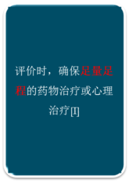


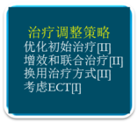

急性期的治疗
初始治疗形式的选择
评价治疗效果
的充分性
治疗无效的
解决策略
Treatment of Patients With Major Depressive Disorder, Third Edition. American Psychiatric Association. 2010

Slide 42

选择抗抑郁药物需要考虑的因素
患者的喜好
之前药物治疗效果的性质
相关的有效性和效能
安全性，耐受性和预期副作用
伴发的精神或躯体疾病
潜在的药物相互作用
半衰期
费用
Treatment of Patients With Major Depressive Disorder, Third Edition. American Psychiatric Association. 2010

Slide 43

急性期治疗—治疗无效的潜在原因
诊断不准确
伴发的躯体或精神疾病未解决，包括物质滥用
选择的治疗形式不恰当
药物剂量或心理治疗频率不足
药代学/药效学因素影响药物作用
治疗疗程不足
药物治疗依从性差
副作用持续或不耐受
并发心理社会因素
治疗医生经验不足或医患不“匹配”
American Psychiatric Association.2010.Thire Edition

Slide 44

解决策略—优化初始治疗
抑郁患者治疗没有取得满意的治疗效果，首选的策略是：加量；但要注意患者对治疗的耐受性。
治疗的起效时间和耐受性，个体之间差异常见，有些患者* 延长治疗疗程，可取得满意的效果
优化心理治疗的强度/治疗药物剂量最大化
* 有些患者，如人格障碍和明显心理社会应激患者
American Psychiatric Association.2010.Thire Edition

Slide 45
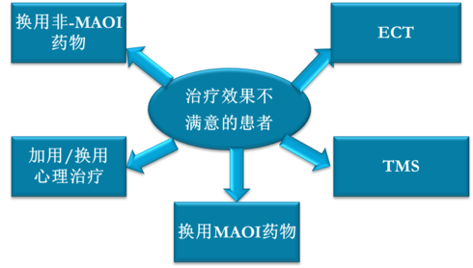

解决策略—换用其他治疗
American Psychiatric Association.2010.Thire Edition
Notes:
第二种治疗方案缓解率25%；虽然持续缓解率只有13-14%。

Slide 46
解决策略—联合治疗
药物和心理联合治疗，即可以作为初始治疗计划，也可以作为对单一治疗无效的解决策略
也可以加用另一种非-MAOI抗抑郁药物，或者其他非抗抑郁药物
American Psychiatric Association.2010.Thire Edition

Slide 47
难治性抑郁的治疗
ECT是治疗难治性抑郁的最有效手段
经颅磁刺激也可以应用，但支持性证据较少
对于至少4种充分抗抑郁治疗（包括ECT）均无效的患者，迷走神经刺激（VNS）可能有效
American Psychiatric Association.2010.Thire Edition

Slide 48

巩固期强力推荐急性期治疗有效的药物
目标
减少患者抑郁症复燃（relapse)危险
  达到临床治愈的患者，前六个月的复燃率为20-85%；尤其有残留症状的患者好发；
  使用急性期治疗有效的抗抑郁药物，用药剂量、强度、频率保持不变，继续治疗4-9个月[I]
  急性期ECT治疗有效的患者，应该接受巩固期药物治疗或ECT治疗[I]，预防复发效果ECT治疗=去甲替林和锂盐联合治疗＞去甲替林的单独治疗
Treatment of Patients With Major Depressive Disorder, Third Edition. American Psychiatric Association. 2010

Slide 49

维持期治疗应减少患者复发风险
目标
减少敏感患者抑郁症复发(recurrence)风险
  敏感患者，包括有过三次或以上发作的患者，慢性抑郁症患者，有额外复发危险因素的患者（如存在残留症状，持续的心理社会应激，发作年龄早，有心境障碍的家族史，共病，负性的认知，持续的睡眠障碍，抑郁发作的频率和严重程度等）
Treatment of Patients With Major Depressive Disorder, Third Edition. American Psychiatric Association. 2010
Notes:
患者的“喜好”原文是什么？
原文为“patient preference” 在原文的第57页

Slide 50
维持期治疗可选用急性期和巩固期有效的药物
急性期和巩固期治疗有效的药物，可用于维持期治疗；
如药物治疗耐受性良好且对先前一次的抑郁发作疗效尚可，建议处方相同剂量的药物用于维持期治疗
如果ECT和VNS一直有效，维持期使用这些疗法可能是合适的
Treatment of Patients With Major Depressive Disorder, Third Edition. American Psychiatric Association. 2010

Slide 51
停药期应监测患者情况，确保症状稳定缓解
停药期间，应该逐渐停药或暂时换用其他长效抗抑郁药物，以降低撤断综合征的危险性[II]
停药期间和停药后都应持续监测患者几个月，一旦出现症状复发，需要接受另一个疗程的充分治疗[I]
在停止抗抑郁治疗以后复发的患者，应该看作是另外一次的抑郁症发作，接受急性期治疗、巩固期治疗甚至维持期治疗
Treatment of Patients With Major Depressive Disorder, Third Edition. American Psychiatric Association. 2010

Slide 52
病例
李某，男，25岁，已婚，初中毕业，小学教师，汉族。因反复出现愁闷少语5年，再度发作1月入院。
患者于2004年6月与领导意见分歧后即开始精神失常，表现不语，闷闷不乐，唉声叹气，坐卧不安，说活着没意思，脑子迟钝、无用，连做家务也很困难，感到处境艰难，度日如年。晨起情绪特别坏，晚上稍好。不愿出门，不愿见人，不愿讲话，不参加任何活动，成天无精打彩，饭量锐减，但不觉饥饿。身体日益消瘦，对性生活无要求。入睡难，早醒。家人不以为是病，以为是 “闹情绪”。以上表现持续到4个月未经治疗“痊愈”，一切如常。半年后无明显原因又开始发病，与上次表现一样，持续三个月左右恢复正常。2005年12月因未能调整工资而闷闷不乐，闭门不出，愁家庭生活困难，多次寻机钻往汽车轮下自杀未遂，于起病后1个月左右第一次收入精神病院，接受专科治疗。入院体格检查及神经系统检查均无阳性发现。精神状况检查为典型抑郁状态，智能良好，无幻觉妄想，自知力缺失。经“优克”治疗一月上述表现消失，自知力恢复痊愈出院。2006年9月患者开始出现易激惹，常因小事而打骂妻女，睡眠少，经常扬言要自杀，于起病后半个月第2次入院。

Slide 53
病例
父母两系三代中，母亲年轻时有精神病，哭笑无常，赤身乱跑，经治疗2月而愈，未再发作，二弟47岁时服敌敌畏自杀身亡，自杀前精神表现不详。
患者幼年生长发育良好，11岁入小学，成绩优良。21岁结婚，夫妻感情好。病前性格：忠厚老实、少语、少与人交往，但待人热情，肯帮助人，工作认真负责。
既往躯体没有发现重大疾病；否认有连续几天“心情特别兴奋，状态特别好”的情况。
体查没有发现异常，头部CT、心电图、甲状腺功能、血常规等均正常。
精神状况检查，神清、交谈接触不被动，易激惹，自觉心里很烦躁，觉得周围的人都有病，样子看上去不正常。否认有幻觉妄想，语流偏快，未见思维逻辑障碍，不认为自己脑子转得快，“有点混乱”，认为自己能力还不错，只是领导同事打压自己，否则当个把校长是没有问题的，智能未见明显障碍，不认为自己有病。
入院后在选举休养员委员会时，自荐当主席，通过后马上胡乱指挥病友，态度蛮横，因而当日被罢免。

Slide 54
病例分析
病例特点
  间歇期完全正常，恢复到病前状态，无衰退表现。
  首次发作有生活事件，以后则可有可无。
  未经治疗可自行缓解，预后良好。
  本例每次起病都急，发病数天病情即达高峰。
  以抑郁症状为主要临床相
  无明显精神病性症状

Slide 55
病例特点
诊断
  抑郁症？双相障碍？其他精神疾病
治疗
  基本药物
  抗抑郁药的治疗技巧

Slide 56
谢谢！

